Slide 1
Массивы
Лекция 5

Slide 2
Массивы объединяют элементы одного типа данных. Массив – это набор элементов определенной размерности. Элементами массива называют группу составляющих его объектов. Размерность массива – это совокупность столбцов (длина) и строк (высота), а также глубина массива. Массив может иметь одну и более размерностей, и до 2³¹–1 элементов в каждом направлении, насколько позволяет оперативная память.

Slide 3
Данные, составляющие массив, могут быть любого типа: целочисленного, логического или строкового. Массив также может содержать элементы графического представления данных и кластеры. Нельзя создать массив, состоящий из массивов. Однако можно создать массив кластеров, где каждый кластер будет состоять из одного или более массивов.

Slide 4
Чтобы к ним было легко обращаться, каждому элементу присвоен индекс. Нумерация элементов массива всегда начинается с 0. Таким образом, индексы массива находятся в диапазоне от 0 до (n-1), где n - число элементов в массиве. Для создания массива элементов управления или отображения данных, как показано в примере, необходимо выбрать шаблон массива из палитры Controls » Modern » Array, Matrix& Cluster и поместить его на лицевую панель.

Slide 5
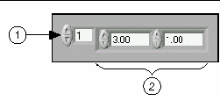
Затем поместить в шаблон массива элемент управления либо отображения данных.
Элемент индекса массива
2.Элементы значений массива

Slide 6
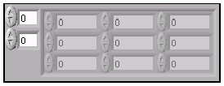
Двумерные массивы
В двумерном (2D) массиве элементы хранятся в виде матрицы. Таким образом, для размещения элемента требуется указание индекса столбца и строки. Для увеличения размерности массива необходимо щелкнуть правой кнопкой мыши по элементу индекса и выбрать из контекстного меню пункт Add Dimension.

Slide 7
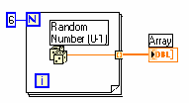
Цикл For и цикл While могут автоматически накапливать массивы и проводить их индексацию на своих границах. Это свойство называется автоиндексацией.

Slide 8
Автоиндексация отключается щелчком правой кнопки мыши по терминалу входа/выхода из цикла и выбором пункта контекстного меню Disable Indexing. Автоиндексацию следует отключать, например, в случае, когда нужно знать только последнее значение. Для того, чтобы включить автоиндексацию, необходимо щелкнуть правой кнопкой мыши по терминалу входа/выхода из цикла и выбрать в контекстном меню пункт Enable Indexing.

Slide 9
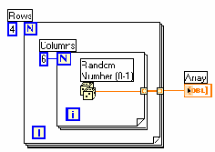
Создание двумерных (2D) массивов

Slide 10

Использование автоиндексации для установки значения терминала количества итераций цикла
В следующем примере цикл For будет выполнен ровно столько раз, сколько элементов в массиве.

Slide 11


Функции работы с массивами
Array Size – показывает количество элементов массива каждой размерности.
Initialize Array - создает n-мерный массив, в котором каждый элемент инициали-зирован значением поля ввода данных element.

Slide 12

Build Array - объединяет несколько массивов или добавляет элемент в n-мерный массив. Concatenate Inputs
Array Subset - выдает часть массива, начиная с индекса, поступившего на поле index, и длиной, указанной в поле length.

Slide 13

Index Array - выдает элемент, соответствующий индексу, значение которого подается на поле ввода index.

